Slide 1
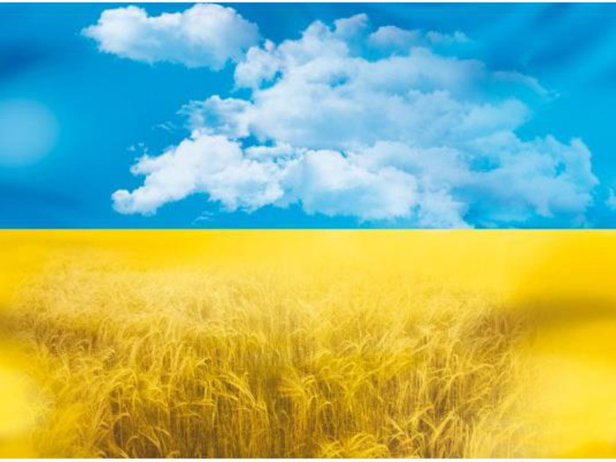
ДНЗ Чинадіївський дитячий будинок
Портфоліо вихователя

Slide 2
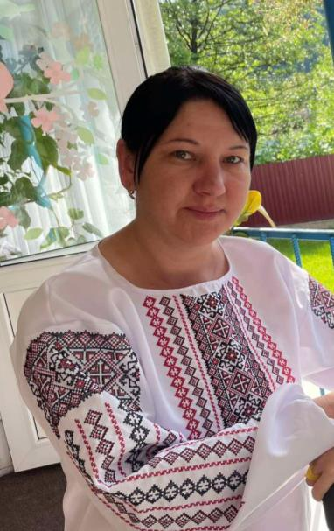
Магада
Людмила
Василівна

Slide 3
Візитна картка вихователя
Дата народження: 22. 10. 1982р.
Освіта: молодший спеціаліст, Мукачівський гуманітарно-педагогічний коледж, 2002р., повна вища, Кам′янець-Подільський національний університет, імені Івана Огієнка,
2021 рік.
Спеціальність: дошкільна освіта, магістр дошкільної освіти, вчитель початкових класів.
Стаж роботи: 16 років, 4 місяці.
Місце роботи: Чинадіївський дитячий будинок, смт. Чинадієво, Мукачівський р-н, Закарпатська обл.
Посада: вихователька.

Slide 4
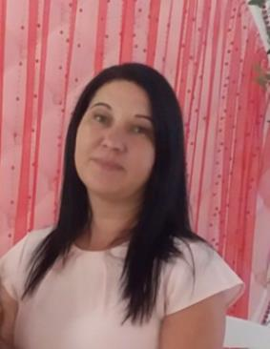
Моє кредо
Дати дітям радість праці, радість успіху у навчанні,здобути в їхніх серцях почуття гордості,власної гідності.

Slide 5
Педагогічне кредо
Донести до серця кожної дитини знання, досвід і практичні вміння.

Slide 6
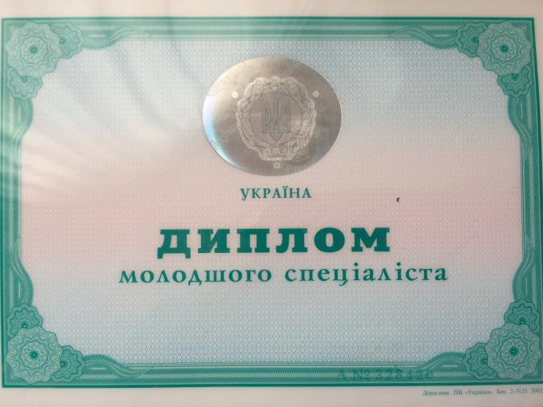
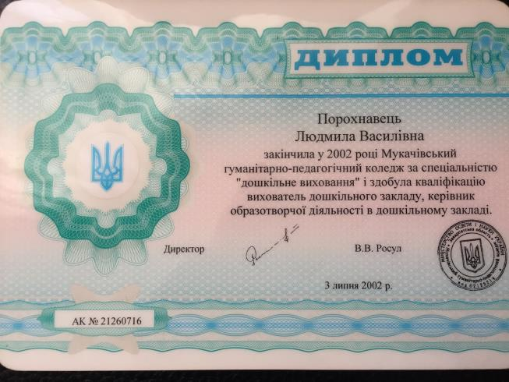
Мої дипломи

Slide 7
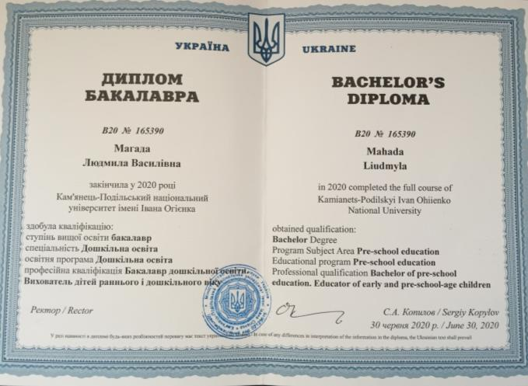
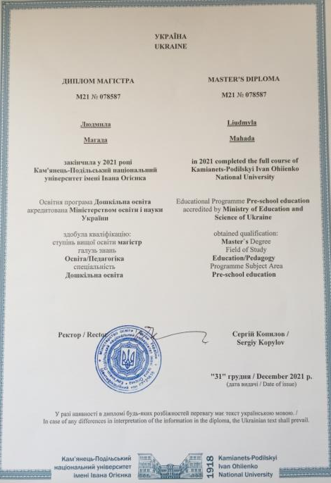

Slide 8
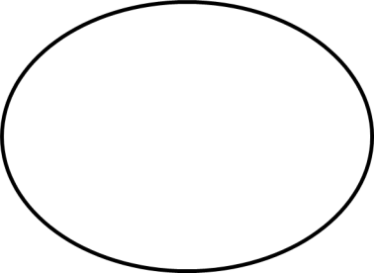
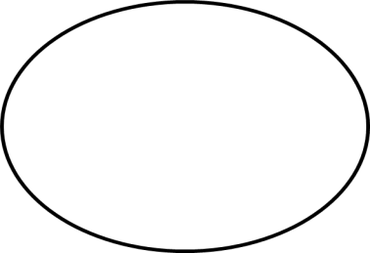
Завдання, які ставлю перед собою
Намагатися бути прикладом для дітей у всьому
Всебічно розвивати творчі здібності вихованців
Створювати позитивний мікроклімат між дітьми
Максимально враховувати індивідуальні здібності вихованців
Формувати свідому активну особистість та громадянина своєї країни
Розвивати, навчати, виховувати одночасно

Slide 9
Моя професійна діяльність
Методична робота
Виховна робота
Самоосвіта.
Заняття за інтересами
Розробка виховних заходів, проєктів.
Індивідуальна робота
Участь у семінарах, педрадах
педагогічних годинах.
.
Виховні години та заходи.
Навчальна робота
Самопідготовка
Контрольні заняття
Інтерактивні, дидактичні, розвиваючі ігри

Slide 10
Напрямки виховної роботи
Ціннісне ставлення до природи
Ціннісне ставлення до людей
Ціннісне ставлення до праці
Ціннісне ставлення до суспільства і держави
Ціннісне ставлення до себе
Ціннісне ставлення до культури і мистецтва

Slide 11
Технології, які використовую в педагогічній роботі
Інтерактивні форми навчання
Ігрові технології навчання
Групові технології навчання
Індивідуальні технології навчання
Проєктні технології навчання

Slide 12
Проблемне питання
Допомогти розширити знання дітей про професії, дати змогу зрозуміти, наскільки добре вони орієнтуються у світі сучасних професій, створити умови для прояву творчого і інтелектуального потенціалу дітей, вміти працювати в команді.

Slide 13
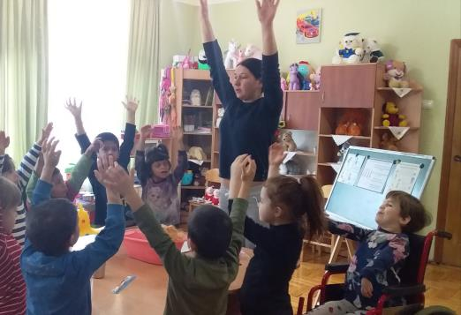
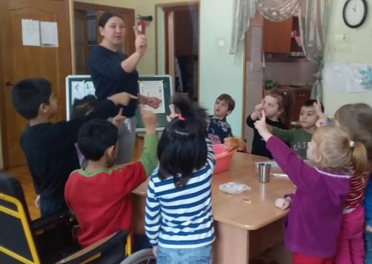
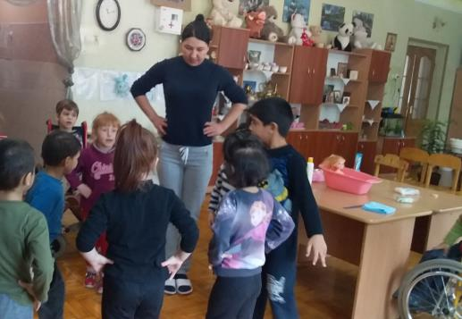
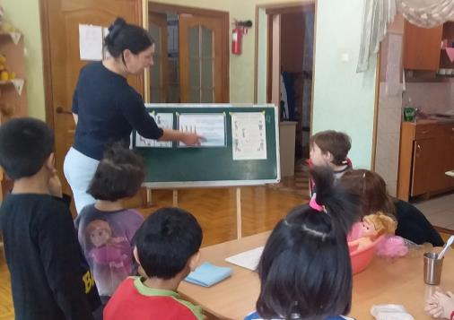
Заняття
«Королева Здоровя»

Slide 14
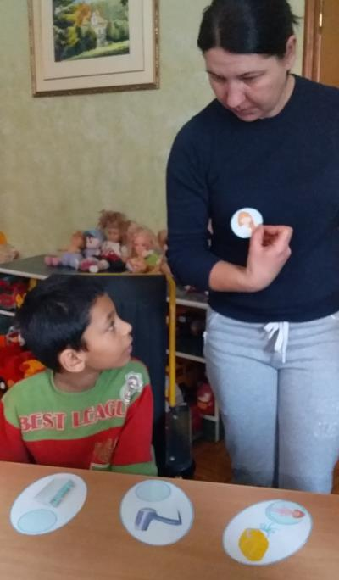
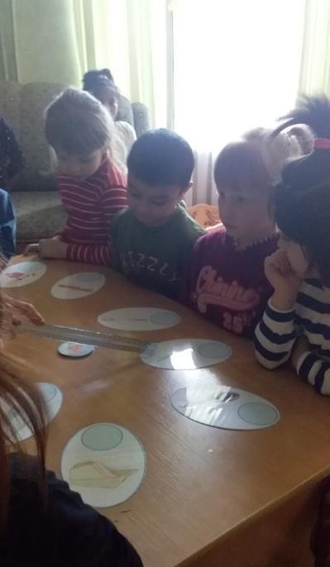
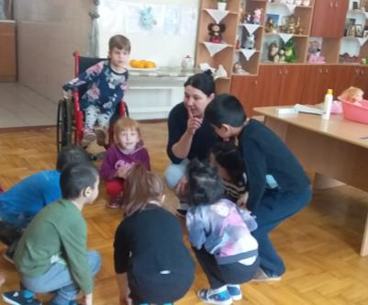
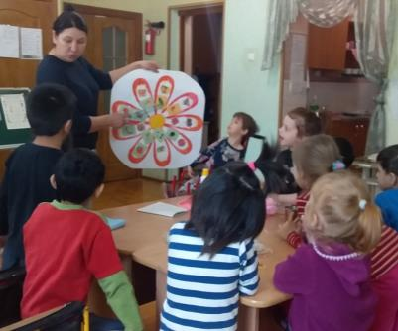

Slide 15
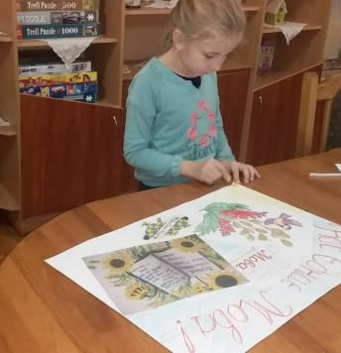
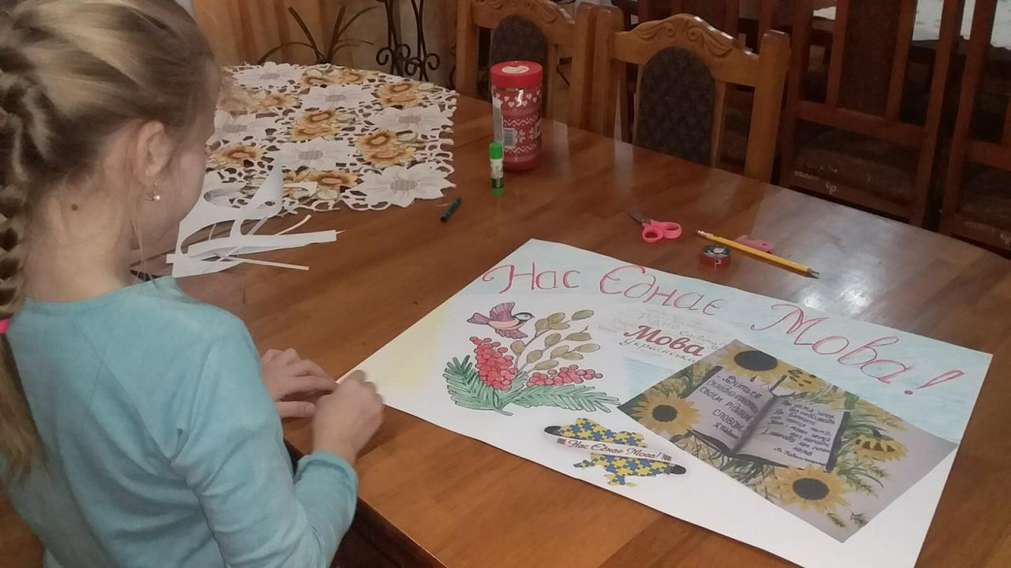
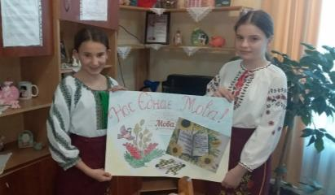
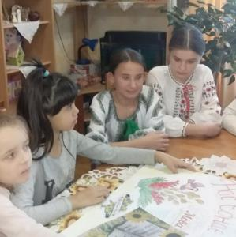
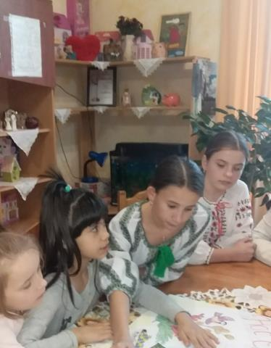
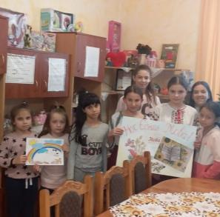
Мовна вікторина. «Подорож океаном рідної мови»

Slide 16
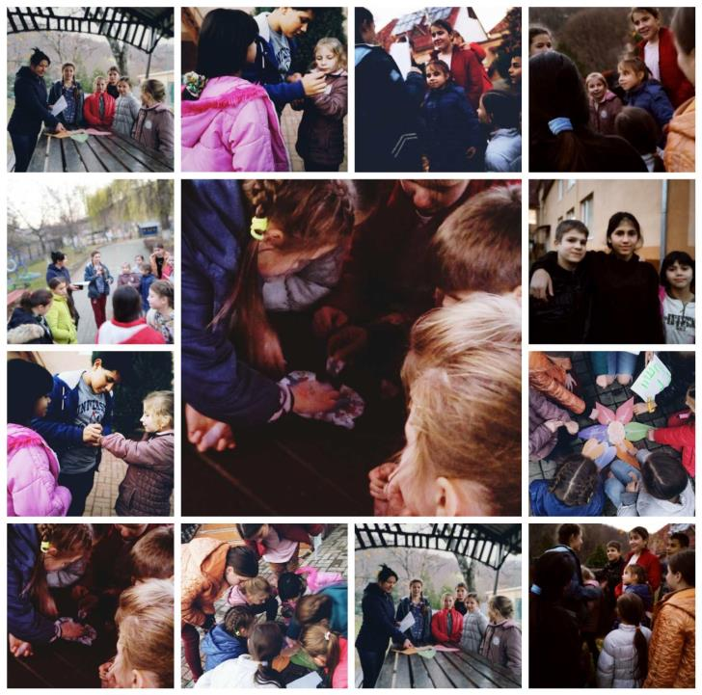
Квест
«Знавці правил дорожнього руху.»

Slide 17
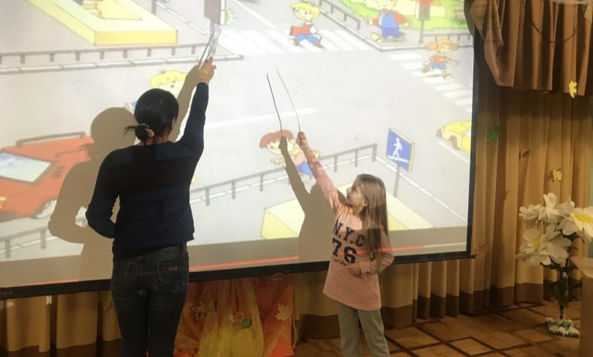
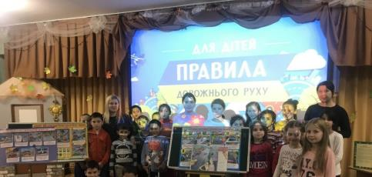
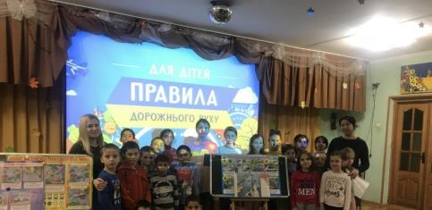
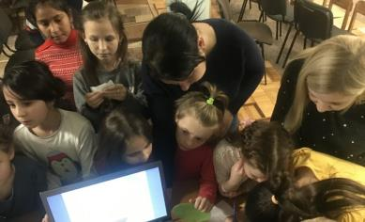
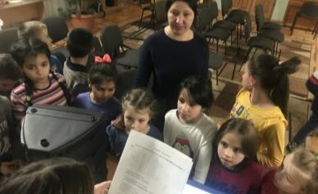
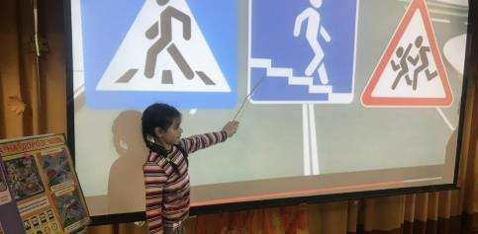

Slide 18
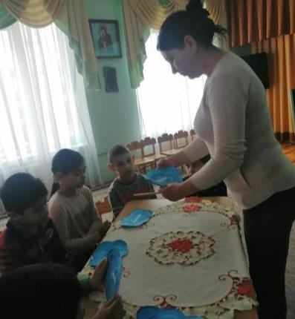
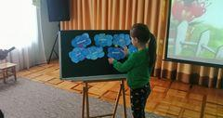
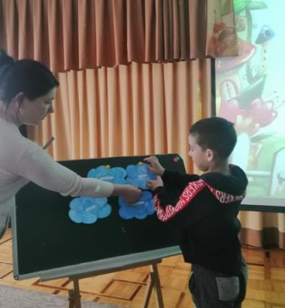
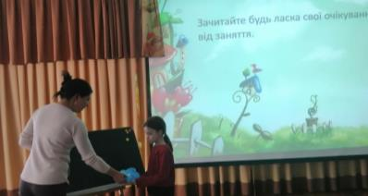
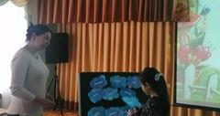
Відкрите заняття на тему. Гра-подорож «Містечко майстрів»

Slide 19
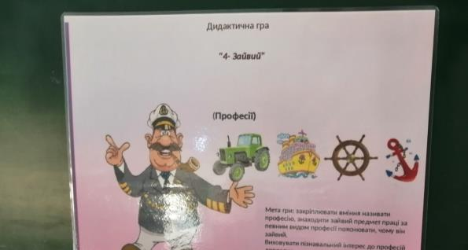
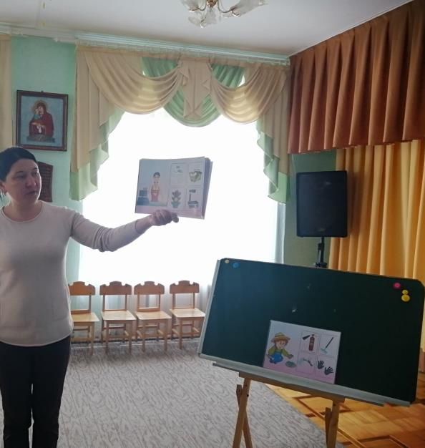
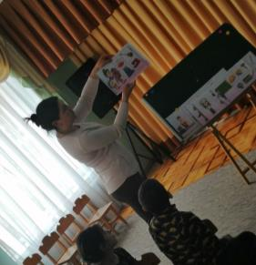
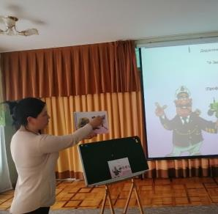

Slide 20
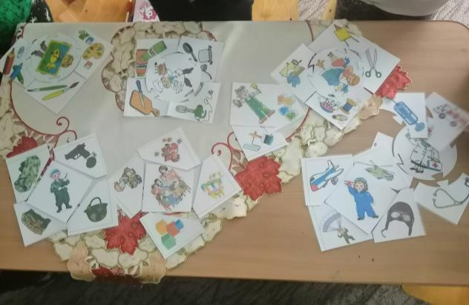
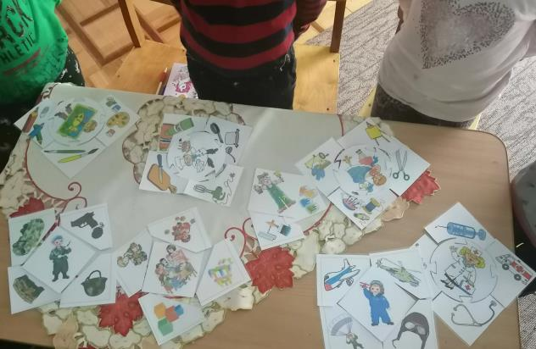
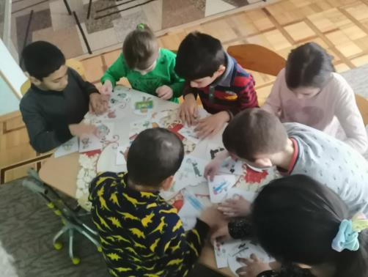
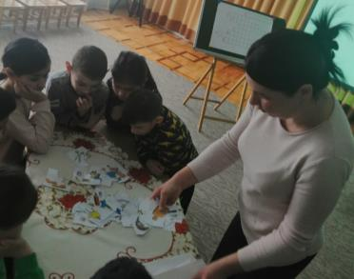
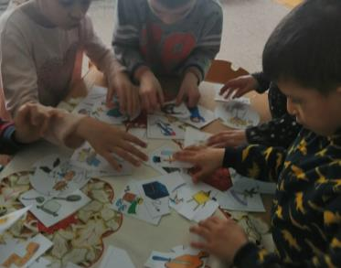

Slide 21
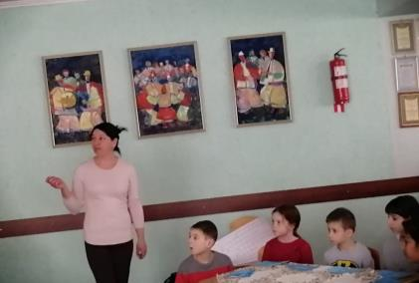
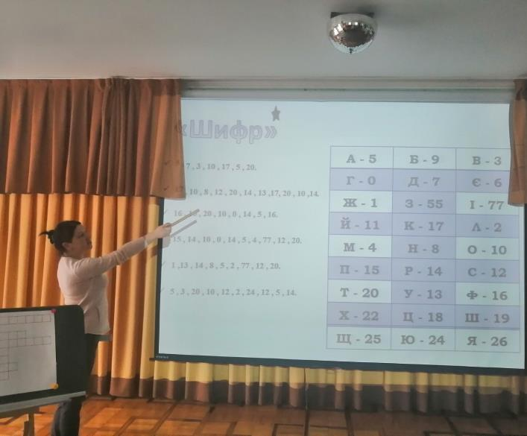
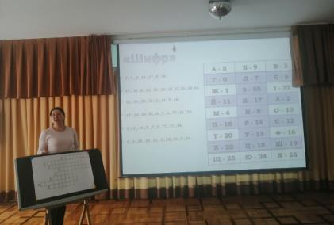

Slide 22
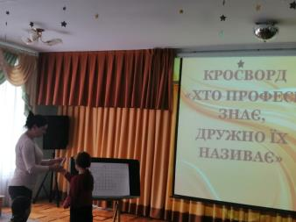
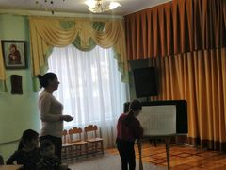
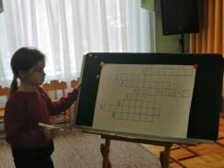

Slide 26
Дякую
за увагу

